Slide 1
Avaliação da Qualidade de Vida dos transplantados renais em Portugal
13º CLE – Licenciatura em Enfermagem
Ano letivo 2016/2017
Ciclos Temáticos
Monografia Final de Curso
Elaborado por:
Catarina Justo nº201392590
Joana Ferrer nº 201392587
Orientação: Profª. Ana Vanessa Antunes
Co-orientação: Prof. Luís Sousa

Slide 2
Introdução
Insuficiência renal crónica
Transplante
Renal
Qualidade de vida
A investigação neste tema tem o intuito de determinar as mudanças necessárias para melhorar a qualidade de vida, através da obtenção do bem-estar físico e psicológico e reabilitação com integração na sociedade.
PICo:
P – pessoa submetida a transplante renal
I – qualidade de vida
Co – consulta externa de transplante
Questão orientadora: “Qual a qualidade de vida nos transplantados renais portugueses, utilizando a escala WHOQOL-breef?”
Objetivo geral avaliar a qualidade de vida das pessoas submetidas a transplante renal seguidas na consulta externa de transplante no serviço de nefrologia do Hospital Curry Cabral.

Slide 3
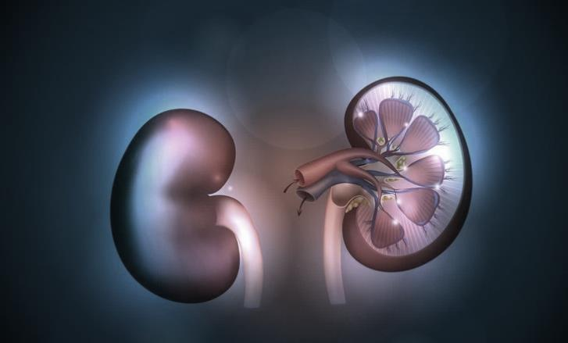
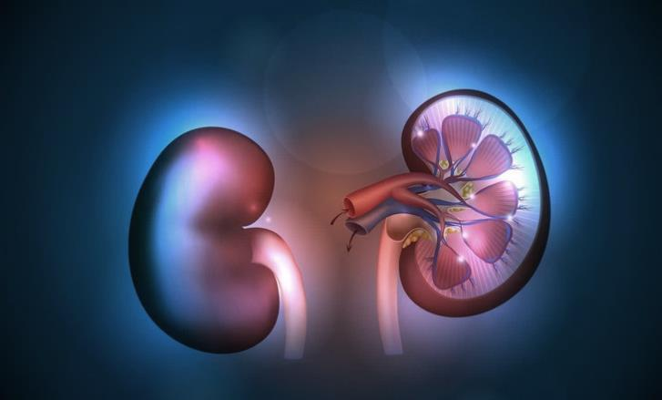
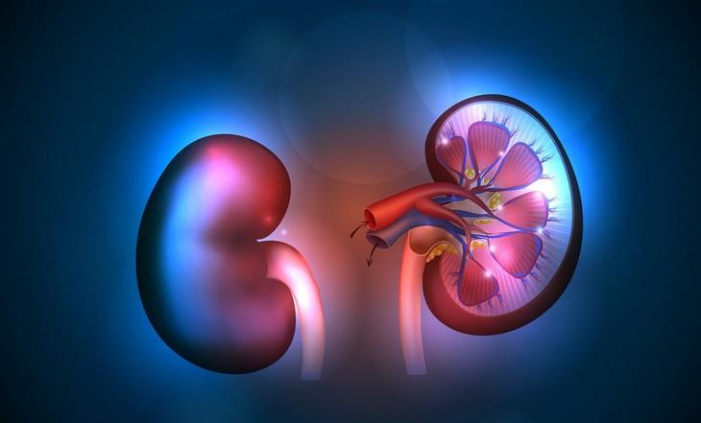
Enquadramento Teórico
Segundo a National Kidney Foundation (2015) “Em todo o mundo, 10% da população é afectada por doença renal crónica e milhões morrem por ano por não terem acesso a tratamentos acessíveis...”
“No final de 2015 em Portugal existiam em tratamento substitutivo da função renal 18928 casos: 11514 em hemodiálise, 751 em diálise peritoneal e 6663 transplantados renais. (Macário, 2017)
Dialise peritoneal, hemodiálise e transplante

Slide 4
Material e Métodos
Tipo de estudo: descritivo transversal de abordagem quantitativa.
Critérios de inclusão: transplantados renais e retransplantados renais.
Critérios de exclusão: Idade < 18 anos, tempo mínimo: 3 meses, pessoas com défice cognitivo e doença psiquiátrica ativa.
Local: Hospital Curry Cabral.
Período: Abril a Maio de 2017.
Para colheita de dados foi utilizado o instrumento de avaliação WHOQOL-breef, que é composto por 26 perguntas que se estrutura em 4 domínios: físico, psicológico, relações sociais e meio ambiente. As perguntas estão formuladas para quatro escalas de resposta do tipo Likert de 5 pontos e encontram-se enunciadas quer de forma positiva, quer de forma negativa.
O estudo foi aprovado pela comissão de ética do CHLC (processo nº395/2017).
Consentimento livre e esclarecido
Privacidade

Slide 5
Resultados
Tabela - Variáveis sociodemográficas
 | Frequência | Percentagem
Género Masculino Feminino
 | 34 | 61,8
 | 21 | 38,2
Escolaridade Não sabe ler e escrever Sabe ler e escrever
 | 3 | 5,5
 | 52 | 94,5
Atividade Reformado Trabalhador Estudante
 | 35 | 63,6
 | 18 | 32,7
 | 2 | 3,6
Estado civil Solteiro Casado Viúvo
 | 11 | 20
 | 38 | 69,1
 | 6 | 10,9
Retransplante Não Sim
 | 49 | 89,1
 | 6 | 10,9
Hemodiálise Não Sim
 | 8 | 14,5
 | 47 | 85,5
Dialise peritoneal Não Sim
 | 42 | 76,4
 | 13 | 23,6

Slide 6
Resultados
As idades dos participantes variam entre 21 anos e 80 anos, com um valor de idade média de 55,5 anos.
Tabela - Valores de qualidade de vida por domínio
 | Número | Mínimo | Máximo | Média | Desvio-padrão
Domínio Físico | 55 | 25,00 | 75,00 | 58,51 | 9,54
Domínio Psicológico | 55 | 41,67 | 87,50 | 69,17 | 12,12
Domínio das Relações Sociais | 55 | 33,33 | 100,00 | 69,55 | 17,06
Domínio Ambiente | 55 | 40,63 | 96,88 | 74,94 | 11,98
Faceta Geral | 55 | 25,00 | 100,00 | 75,23 | 20,90

Slide 7
Discussão
Predomínio do genero masculino.
A idade média apresentada foi 55 anos de idade.
Apenas 32,7% das pessoas com doença renal crónica submetidas a transplante renal continuam as suas vidas profissionais.
No domínio físico, as pessoas submetidas a transplante renal ficam aptas para retomar as suas vidas.
No domínio psicológico, a média de 69,1 reflete os resultados do pós transplante como medo e frustração mas também emoções positivas como esperança e felicidade.
No domínio das relações sociais, a maioria referiu que as pessoas significativas estão mais presentes, prestando suporte emocional e auxiliando nas tarefas do dia-a-dia.
No domínio ambiental, o resultado foi imprevisível. A maioria dos participantes, referiram sentirem-se seguros nas suas casas, terem suporte social e acessos de saúde rápidos e de confiança.

Slide 8
Conclusão
Os resultados revelaram um aumento da qualidade de vida, com todos os domínios com resultados positivos.
Futuramente, estudos que comparem a qualidade de vida em Portugal com outros contextos internacionais podem auxiliar na reflexão e planeamento de intervenções de promoção de saúde, e ações na melhoria da qualidade de vida em todos os domínios.
Percebe-se que este tema é de grande importância para a profissão de enfermagem, pela presença do enfermeiro durante todo o processo da doença renal crónica. Sabendo os domínios afetados, podemos organizar programas preventivos e planear ações de melhoria da qualidade de vida.
Por fim, os objetivos traçados inicialmente para a elaboração deste estudo foram cumpridos com sucesso, apesar de ainda existir muito por onde investigar e desenvolver, disponibilizaram pouco tempo para um estudo deste tamanho.

Slide 9
Referências
Ambrósio, F.; Gomes,F.; Vieira, F.; Fazendeiro,J.; Oliveira, R. & Sousa, T. (2011). Manual de hemodiálise para enfermeiros. Coimbra: Edições Almedina.
Anónimo. (2015, Março). National Kidney Foundaition. Consultado em Junho, 31, 2017 em: https://www.kidney.org/kidneydisease/global-facts-about-kidney-disease
Anónimo (2008, Junho 1). Nurse Interventions in Renal Transplantation. The Jornal of Nursing. Disponível em: https://www.asrn.org/journal-nursing/375-nurse-interventions-in-renal-transplantation.html
Bittencourta, Z.; Mazzalia, G. & and Santos, N. (2004). Quality of life in renal transplant patients: impact of a functioning graft. Revista Saúde Pública. 38 (5), 732-734. Disponível em: http://www.scielo.br/scielo.php?script=sci_arttext&pid=S0034-89102004000500018
Clara. A. & Ferreira. P. (2007). Monografia: o impacto de hemodiálise na vida da pessoa com insuficiência renal crónica e a sua perspetiva de quanto a um futuro transplante renal. Barcarena: Universidade Atlântica.
Costa, L. & Nogueira, L. (2013). Associação entre trabalho, renda e qualidade de vida de receptores de transplante renal no município de Teresina, PI, Brasil. Jornal Brasileiro de Nefrologia. 36(3), 332-338. Disponível em: http://www.scielo.br/pdf/jbn/v36n3/0101-2800-jbn-36-03-0332.pdf
European Renal Association (2015). ERA-EDTA Registry Annual Report 2015. Disponível em: https://www.era-edta-reg.org/files/annualreports/pdf/AnnRep2015.pdf
Eryilmaz, M.M.; Ozdemir,C.; Yurtman,F; Cilli, A. & Karaman, T. (2005). Quality of Sleep and Quality of Life in Renal Transplantation Patients. Transplantation Proceedings, 37, 2072–2076. Disponível em: http://www.transplantation-proceedings.org/article/S0041-1345(05)00323-4/fulltext
Farias, G & Mendonça, A. (2009). Comparando a qualidade de vida de pacientes em hemodialise e pós-transplante renal pelo “WHOQOL-bref”. Revista Mineira de Enfermagem.13(4), 574-583. Disponível em: http://reme.org.br/artigo/detalhes/226
Fortuna, F. (2012). A compreensão de vida de pacientes submetidos ao transplante renal: significados, vivências e qualidade de vida. Campo Grande-MS: Universidade católica Dom Bosco.
Hochman, B.; Nahas, F.; Oliveira Filho, R. & Ferreira, L. (2005). Desenhos de pesquisa. Acta Cirúrgica Brasileira. 20 (2), 2-9. Disponível em: http://www.scielo.br/scielo.php?script=sci_arttext&pid=S0102-86502005000800002
Instituto português da transplantação, IP. (2015). Doação e Transplantação de Órgãos: Dados da atividade de 2015. Disponível em: http://ipst.pt/files/IPST/2015_Doacao_Transplantacao_Dados_Globais_1.pdf
Instituto português da transplantação, IP. (2016). Colheita e Transplantação de Órgãos: Resumo da Atividade Nacional Janeiro-Maio 2016. Disponível em:
http://ipst.pt/files/TRANSPLANTACAO/DOACAO%20E%20TRANSPLANTACAO/Colheita_e_Transplantao_Jan-Mai_2016.pdf
Louzada, M.; Chachamovich, M.; Vieira, G.; Santos, L. & Pinzon, V. (2000). Aplicação da versão em português do instrumento abreviado de avaliação da qualidade de vida “WHOQOL-bref”. Revista de saúde pública. 34 (2), 178-183. Disponível em: http://www.scielo.br/scielo.php?script=sci_arttext&pid=S0101-81082009000400007
Macário, F. (2017). Doença Renal Crónica no contexto português. Disponível em: http://perspetivas.pt/wp-content/uploads/2017/03/26-Doenc%CC%A7a-Renal-cronica.pdf
Macário, R. (2010). Actividade de transplantação em Portugal. Disponível em: http://www.spt.pt/download/Transplantacao_em_Portugal_Estatisticas-20140113-211346.pdf
Marcelino, P.; Marum, S.; Caramelo, N.; Alves, C.; Dias, C. & Alves, I. (2006). Introdução: Insuficiência renal em cuidados intensivos. Guia prático para a abordagem da insuficiência renal em cuidados intensivos. (1ª edição) (pp.1). Loures: Lusociência.
Mendonça, A.; Torres, G.; Salvetti, M.; Alchieri, J.& Costa, I. (2014). Changes in Quality of Life after kidney transplantation and related factors. Acta Paulista de Enfermagem. 27 (3), 287-292. Disponível em: http://www.scielo.br/pdf/ape/v27n3/en_1982-0194-ape-027-003-0287.pdf
Mini A.M.; Unni, E.; Deepa A.R.& Aboobacker, S. (2010). Evaluation of quality of life in hemodialysis and renal transplant patients. International Journal of Pharma Research and Health Sciences .1 (2), 77-83. Disponível em: http://inpharmaworld.com/ijphs/docs/vol1issue2/ijphs2010010207.pdf
Organizacion nacional de transplantes & World Health Organization (2016). Organ Donation and Transplantation Activities 2014. Disponível em: http://www.transplant-observatory.org/
Portal da diálise. (2014). Doença renal crónica evidenciada no dia mundial do rim. Disponível em: https://www.portaldadialise.com/articles/doenca-renal-cronica-evidenciada-no-dia-mundial-do-rim
Ramos, E.; Santos, I.; Zanini, R. & Ramos, J. (2014). Qualidade de vida de pacientes renais crônicos em diálise peritoneal e hemodiálise. Jornal Brasileiro de Nefrologia. 37(3), 297-305. Disponível em: http://www.scielo.br/pdf/jbn/v37n3/0101-2800-jbn-37-03-0297.pdf
Ribeiro, D.; Ribeiro, R. ;Baptista, M.; Cesarino, C.; Rodrigues, C. & Parra, W. (2016). Fatores sociodemográficos e clínicos associados à qualidade de vida relacionada à saúde dos pacientes transplantados renais. Revista de enfermagem UFPE on line. 10(1), 57-64. Disponível em: https://periodicos.ufpe.br/revistas/revistaenfermagem/article/view/10921
Silva, L.; Oliveira, F. & Muccioli, C. (2005). O processo de consentimento na pesquisa clínica: da elaboração à obtenção. Revista Arquivo Brasileiro de Oftalmologia. 68(5), 704-707. Disponível em: http://www.scielo.br/pdf/abo/v68n5/26751.pdf
Silva. O, & Ascari, R. (s.d.). Qualidade de vida do paciente com insuficiência renal crónica em tratamento hemodialítico. Disponível em: http://www.revista.ufpe.br/revistaenfermagem/index.php/revista/article/downloadSuppFile/3182/2464.
Sousa, L.; Vieira, C.; Severino, S.; Rosado, J. & José, H. (2016). Validação da positive and negative affect schedule em pessoas com doença renal crônica. Texto & Contexto - Enfermagem. 25(4), 1-8. Disponível em: http://dx.doi.org/10.1590/0104-07072016005610015
Tavares, E. (2004). A vida depois da vida: Reabilitação psicológica e social na transplantação de órgãos. Análise Psicológica. 4 (22), 765-777. Disponível em: http://www.scielo.mec.pt/pdf/aps/v22n4/v22n4a10.pdf
Theofilou, P.(2013). Quality of Life: Definition and Measurement. Europe's Journal of Psychology. 9 (1), 150–162. Disponível em: https://pdfs.semanticscholar.org/e6d3/548eb9a7243f4cac2772cd3577b106596975.pdf
Thomas, N. (2005). Insuficiência renal aguda. Enfermagem em Nefrologia. (2ª edição). Loures: Lusociência.
Vaz Serra, A., Canavarro, M. C., Simões, M. R., Pereira, M., Gameiro, S., Quartilho, M. J., Carona, C. & Paredes, T. (2006). Estudos psicométricos do instrumento avaliação da Qualidade de Vida da Organização Mundial de Saúde (WHOQOL-Bref) para Português de Portugal. Psiquiatria clínica. 27 (1), 31-40. Disponível em: http://rihuc.huc.min-saude.pt/bitstream/10400.4/713/1/Estudos%20Psicom%C3%A9tricos%20do%20Instrumento%20de%20Avalia%C3%A7%C3%A3o%20da%20Qualidade%20de%20Vida%20....pdf

Slide 10
Agradecimentos
Queremos agradecer à Enfermeira Chefe do serviço de Nefrologia do Hospital Curry Cabral (Enfª Eugênia) e à Enfermeira da consulta de transplante (Enfª Lúcia Paixão).
À professora Vanessa Antunes por toda a ajuda e disponibilidade durante o estudo.
Ao professor Luís Sousa, pela ajuda constante.
Agradecemos às nossas famílias, amigos e namorados pela paciência e pelo apoio.

